Slide 1
Psalm 36 (DNP) t. J.P. Kuijper; m. Straatsburg 1539; Genève 1551

Slide 2
Psalm 36 (DNP) t. J.P. Kuijper; m. Straatsburg 1539; Genève 1551

Slide 3
Psalm 36 (DNP) t. J.P. Kuijper; m. Straatsburg 1539; Genève 1551

Slide 4
Psalm 36 (DNP) t. J.P. Kuijper; m. Straatsburg 1539; Genève 1551

Slide 5
Psalm 36 (DNP) t. J.P. Kuijper; m. Straatsburg 1539; Genève 1551

Slide 6
Psalm 36 (DNP) t. J.P. Kuijper; m. Straatsburg 1539; Genève 1551

Slide 7
Psalm 36 (DNP) t. J.P. Kuijper; m. Straatsburg 1539; Genève 1551

Slide 8
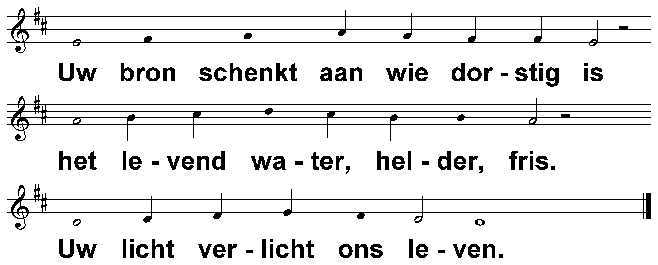
Psalm 36 (DNP) t. J.P. Kuijper; m. Straatsburg 1539; Genève 1551

Slide 9
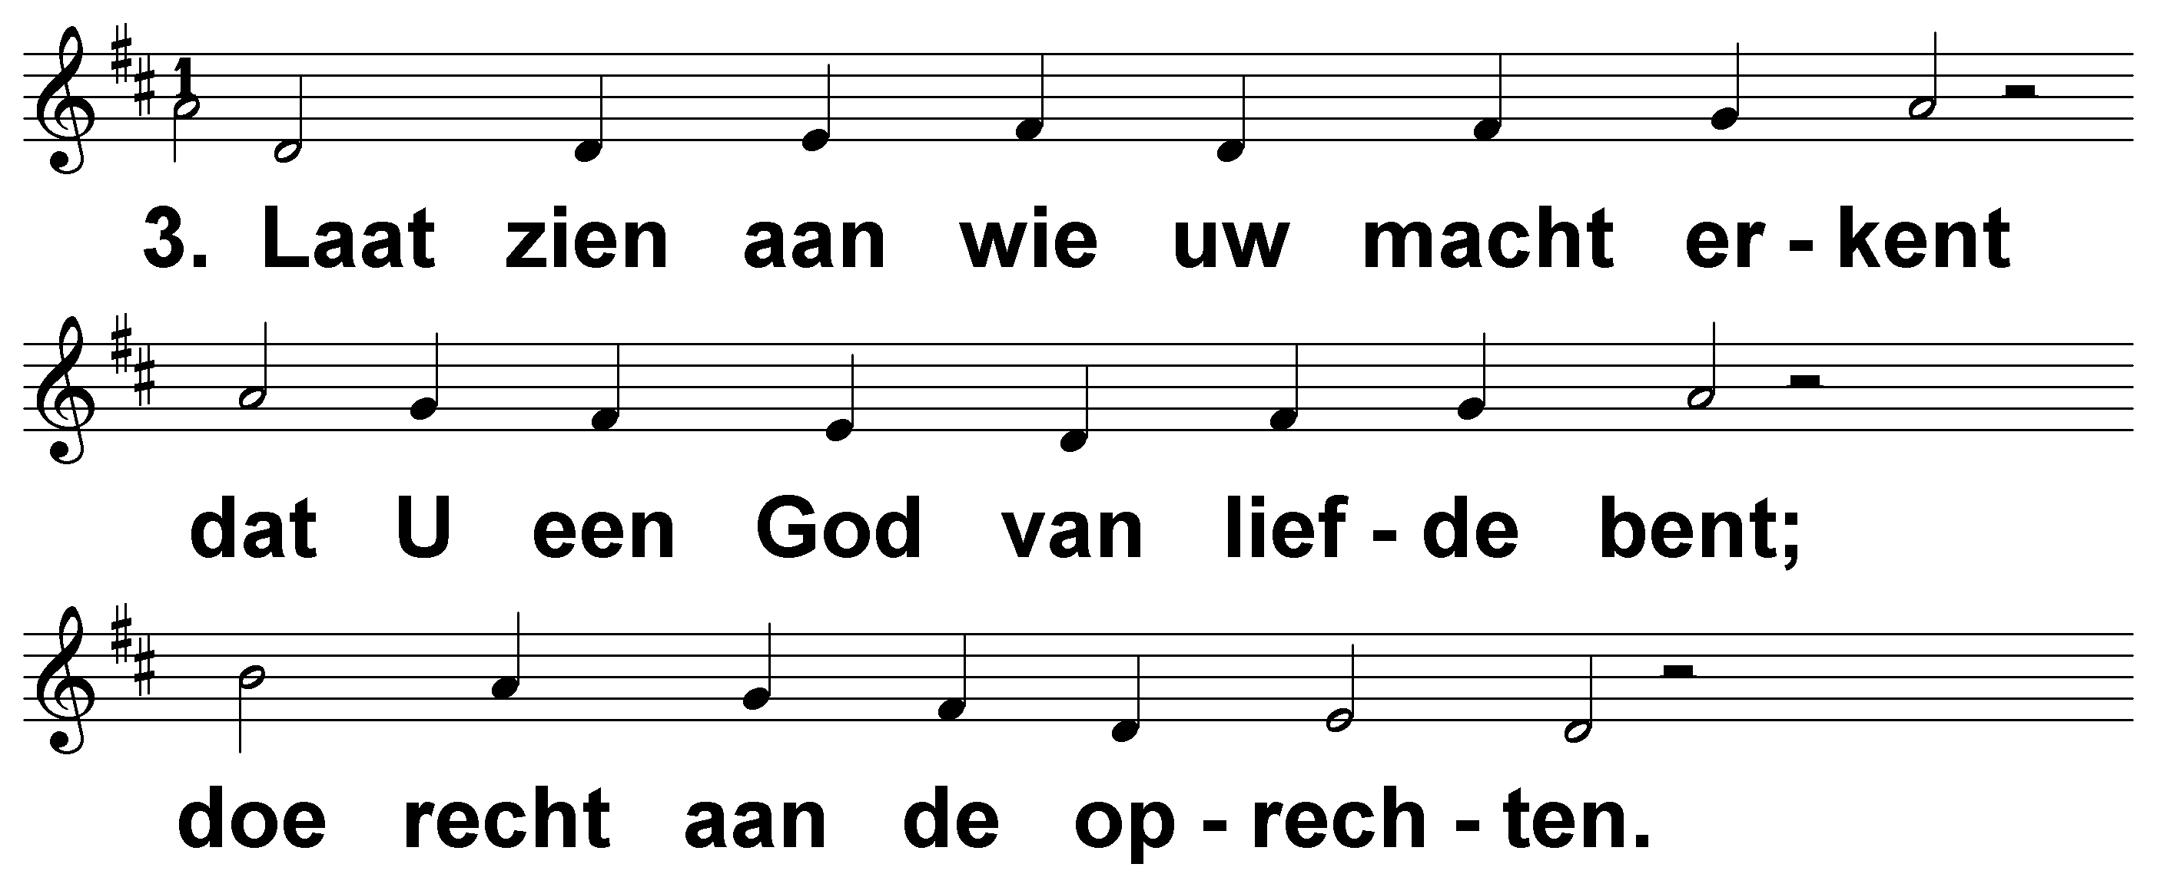
Psalm 36 (DNP) t. J.P. Kuijper; m. Straatsburg 1539; Genève 1551

Slide 10
Psalm 36 (DNP) t. J.P. Kuijper; m. Straatsburg 1539; Genève 1551

Slide 11
Psalm 36 (DNP) t. J.P. Kuijper; m. Straatsburg 1539; Genève 1551

Slide 12
Psalm 36 (DNP) t. J.P. Kuijper; m. Straatsburg 1539; Genève 1551

